Slide 1
Rancher

Slide 2
What is Rancher?
Rancher — это PaaS-решение, платформа для управления Kubernetes-кластерами, которую с 2014 года разрабатывает компания Rancher Labs. Продукт ориентирован на команды, которым нужно быстро развернуть и управлять локальными и/или облачными кластерами контейнеров. В Rancher можно импортировать уже существующие кластеры, созданные с помощью любых дистрибутивов или инсталляторов Kubernetes. У платформы есть централизованный аудит, балансировщик нагрузки и система самообслуживания.

Slide 3
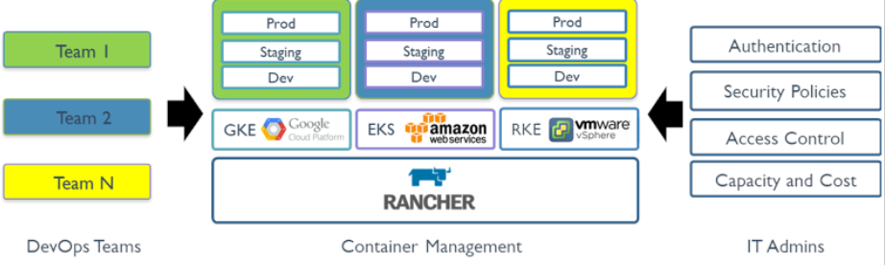

Slide 4
Architecture Overview
Сердце Rancher — сервер со всеми необходимыми компонентами для создания и управления кластерами. Вот верхнеуровневая архитектура платформы, управляющей одновременно и облачными Kubernetes-кластерами, и локальными инсталляциями:

Slide 5

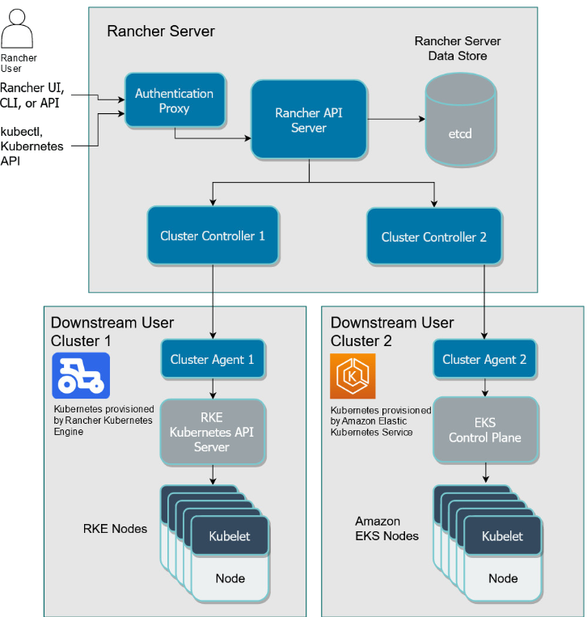
Architecture Overview

Slide 6
Установка и администрирование

Slide 7
Установка и администрирование
Rancher предлагает сертифицированные дистрибутивы Kubernetes для ЦОДов и облаков. Можно выбрать один из нескольких вариантов установки: Сначала устанавливается Helm, затем с его помощью на узлах выделенного Kubernetes-кластера устанавливается Rancher в виде чарта Helm.
Экспериментальный инсталлятор RancherD поднимает Kubernetes-кластер, а затем устанавливает в нем Rancher в виде чарта Helm.
Быстрое развертывание в Kubernetes-кластере EKS.

Slide 8
Графический интерфейс
У Rancher есть две графические оболочки: старая (Cluster Manager) и новая (Cluster Explorer). Ее мы и будем рассматривать.

Slide 9
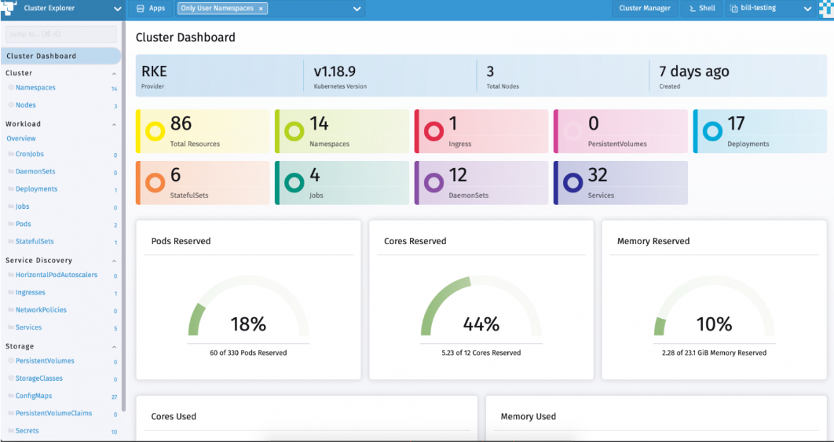
Графический интерфейс

Slide 10
UI
В интерфейсе отображается информация о кластерах и отдельных узлах. Все основные операции с узлами и кластерами выполняются по кликам мышью, например развертывание приложений из каталога. Чтобы ориентироваться в разделах и настройках, потребуются базовые знания терминологии, в том числе Kubernetes, но это практически единственное условие, предъявляемое к пользователю.

Slide 11
Кластерные операции
Простота развертывания и конфигурирования
Rancher использует для создания кластеров Kubernetes разные средства:
при работе с KaaS-сервисами Rancher интегрируется с их API, а развертывание выполняют сами сервисы;
для развертывания на локальных серверах, в облачных сервисах и виртуализированных платформах используется движок RKE — Rancher Kubernetes Engine.

Slide 12
Среда выполнения
С Rancher можно развернуть Kubernetes несколькими способами:
В облачных сервисах крупнейших провайдеров, в том числе в виртуализированных средах на основе OpenStack и vSphere.
В любых средах, для которых есть драйвер для Docker Machine.
Можно развернуть или перенести уже имеющиеся кластеры в частное облако или локальную среду, в том числе Bare Metal.
Также Rancher позволяет установить Kubernetes в IaaS-среды, созданные с помощью Ansible, Terraform, Puppet, Chef и других подобных инструментов.
Для работы в удаленных средах с небольшим количеством ресурсов можно использовать облегченную версию Kubernetes — K3s.

Slide 13
Особенности внутреннего устройства

Slide 14
Организация сетей
Из коробки Rancher поддерживает CNI-решения Canal, Flannel, Calico и Weave. По умолчанию применяется Canal (неинкапсулированная сеть) в сочетании с инкапсуляцией средствами Flannel и VXLAN. В качестве Ingress-контроллера используется Nginx. Можно настраивать безопасные Airgap-сети, изолированные от небезопасных сетей.

Slide 15
Хранилища данных
Для хранения данных Rancher использует Longhorn — распределенное блочное Open-Source-хранилище для Kubernetes, изначально разработанное в Rancher Labs и сегодня поддерживаемое CNCF в качестве Sandbox-проекта. Устанавливается в кластеры с помощью Helm, kubectl или интерфейса Rancher. Хранилище создает для каждого тома отдельный контроллер и синхронно реплицирует тома по репликам на разных нодах. Для оркестрации контроллерами и репликами используется Kubernetes.

Slide 16
Балансировка нагрузки
При создании кластеров на вычислительных узлах Rancher автоматически добавляет Ingress-контроллер Nginx для балансировки нагрузки. В управляемых сервисах, которые по умолчанию не устанавливают контроллер (вроде Amazon EKS), его можно установить самостоятельно из каталога приложений Rancher. Также будет доступен совместимый с этим провайдером сервис балансировки нагрузки. То же самое касается и ряда облачных провайдеров. С кластерами, которые развертываются с помощью Rancher, совместимы все стандартные Ingress-контроллеры и балансировщики нагрузки, включая шлюзы API и Service Mesh.

Slide 17
Безопасность и управление пользователями

Slide 18
Active Directory/LDAP
Rancher интегрирован с Active Directory, Azure AD, OpenLDAP и FreeIPA, с OAuth-провайдерами (GitHub и др.), а также с SAML-провайдерами (Keycloak и Okta). Все эти интеграции настраиваются на глобальном уровне.

Slide 19
SSO
SSO (Single-Sign On) — централизованная внешняя аутентификация, когда пользователи могут использовать одну пару логина и пароля для входа во все кластеры Kubernetes. Rancher поддерживает SSO за счет интеграции с SAML-провайдерами Microsoft Active Directory, GitHub, Microsoft Azure AD, FreeIPA, OpenLDAP Microsoft AD FS, PingIdentity, Keycloak, Okta, Google OAuth и Shibboleth.

Slide 20
Политики безопасности на уровне подов и сети
Политика сетевой безопасности — это спецификация взаимодействия ресурсов Kubernetes друг с другом и другими конечными точками сети. А политика безопасности подов (PSP, Pod Security Policy) определяет правила безопасности, которым поды должны соответствовать для запуска в кластере.
Rancher поддерживает PSP на глобальном уровне: можно создавать шаблоны политик и применять их к кластерам. Политики безопасности на уровне сети настраиваются по стандартной для Kubernetes процедуре в объекте Network policies.

Slide 21
Интеграция с внешними инструментами

Slide 22
Интеграция с внешними инструментами
Интеграция с IaaS (Terraform, Ansible)
CI/CD
Мониторинг
Логирование и экспорт логов
Интеграция с Service Mesh

Slide 23
Выводы
Rancher изначально ориентирован в большей мере на установку Kubernetes, а также на поддержку федерации — одновременного развертывания и управления кластерами в гибридных средах, в том числе от различных облачных провайдеров. Это готовое и удобное решение, но вам как его владельцу придется решать вопросы с автомасштабированием, подключением сторонних PaaS, поддержкой системы в рабочем состоянии.

Slide 24
Вопросы?

